Slide 1
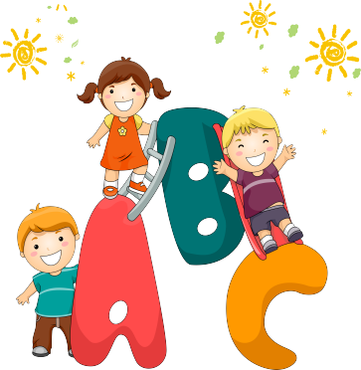
Tiết 3

Slide 2
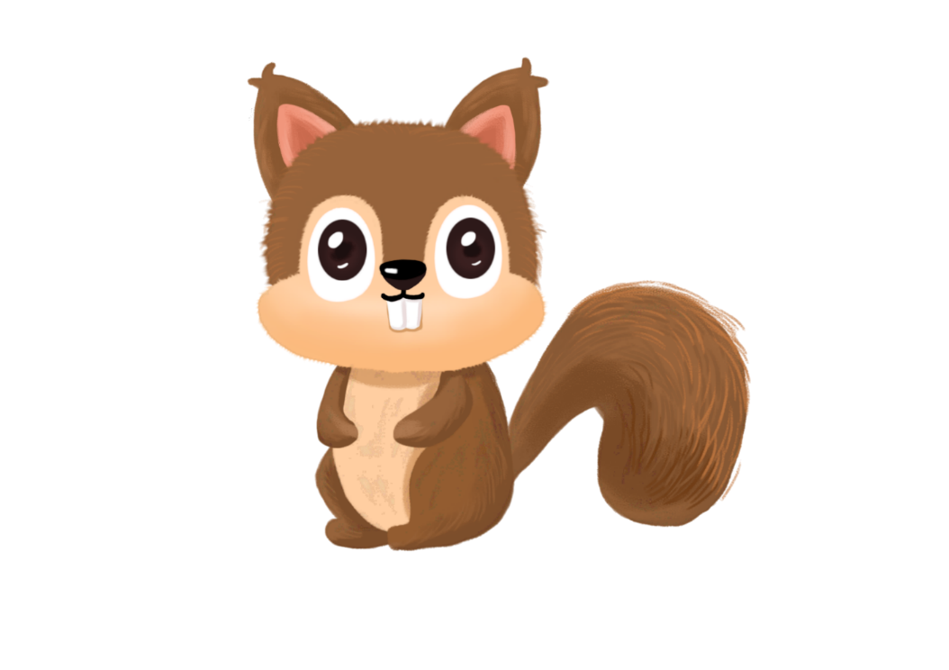
Viết

Slide 3
Nghe – viết: Em học vẽ
Hôm nay trong lớp học Vẽ ông trăng lên cao
Với giấy trắng, bút màu Rải ánh vàng đầu ngõ
Nắn nót em ngồi vẽ Vẽ cánh diều no gió
Lung linh bầu trời sao. Vi vu giữa trời xanh.
Đoạn văn có những chữ nào cần viết hoa?

Slide 4
Nghe – viết: Em học vẽ
Hôm nay trong lớp học Vẽ ông trăng lên cao
Với giấy trắng, bút màu Rải ánh vàng đầu ngõ
Nắn nót em ngồi vẽ Vẽ cánh diều no gió
Lung linh bầu trời sao. Vi vu giữa trời xanh.

Slide 5
Luyện viết từ khó
giấy trắng
giấy trắng
nắn nót
nắn nót
lung linh
lung linh
cánh diều
cánh diều

Slide 6
Nghe – viết: Em học vẽ
Hôm nay trong lớp học Vẽ ông trăng lên cao
Với giấy trắng, bút màu Rải ánh vàng đầu ngõ
Nắn nót em ngồi vẽ Vẽ cánh diều no gió
Lung linh bầu trời sao. Vi vu giữa trời xanh.

Slide 7
2. Chọn ng hay ngh thay cho ô vuông
Bài tập
a. Trăm nghe không bằng một thấy
b. Có công mài sắt, có ngày nên kim
rùa
chớp
dưa

Slide 8
Bàn
Bảng
Đàn

